Slide 1

Nghiên cứu và xây dựng công cụ hỗ trợ học trực tuyến cho học sinh và sinh viên
Học viên : Phùng Ngọc Vững
Giáo viên hướng dẫn : TS. Nguyễn Thanh Hùng
1/23

Slide 2
Nội dung
Đặt vấn đề
Giải pháp và định hướng công nghệ
Xây dựng ứng dụng hỗ trợ học sinh
và sinh viên
Kết luận và hướng phát triển
Add your text in here
2/23

Slide 3
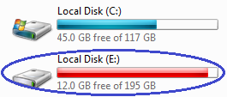
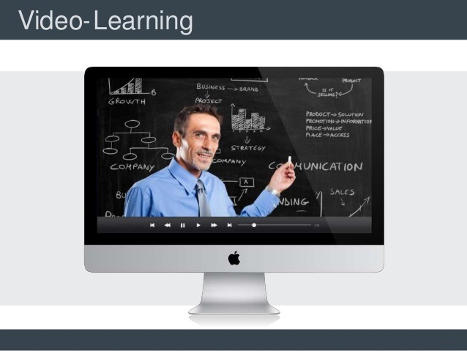


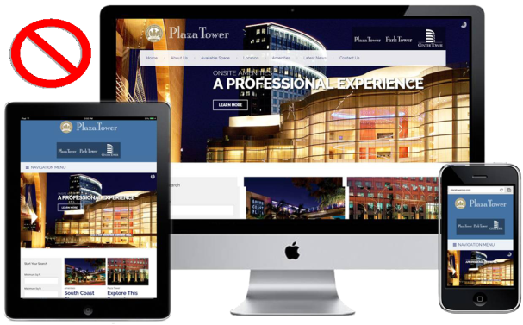

Đặt vấn đề
3/23
Notes:
Giáo dục trực tuyến là việc học mà học sinh tham gia thông qua các bài giảng do giáo viên thiết kế.
Bài giảng được thiết kế theo đúng trình tự của một tiết học và đảm bảo được các tiêu chí như: công nghệ, nội dung, kiến thức, sư phạm và phương pháp truyền đạt để đáp ứng được nhu cầu tự học của học sinh ở mọi lúc, mọi nơi (online hoặc offline), giảm chi phí, thời gian đi lại, không cần trường lớp.
Bài giảng học trực tuyến hầu hết là các video được dàn dựng theo kịch bản của 1 tiết học , kéo dài khoảng 40-50p -> gặp các vấn đề sau :
Lưu trữ tốn : 1 bài 40-50p video -> vài trăm Mb
Bài giảng video truyền tải chậm : trong việc download bài giảng (học viên), upload bài giảng (người thầy)
Tạo bài tốn nhiều tiền, phí : Video dàn dựng ở studio hoặc cần hỗ trợ thiết bị ghi hình , ghi âm tốn kém, hoặc cần các phần mềm chuyên nghiệp có bản quyền
Không sinh động, thiếu tương tác : bài giảng kéo dài với dữ liệu video nhàm chán, ko có tính tương tác
Không tương thích nhiều thiết bị khác nhau

Slide 4


Đặt vấn đề
Bài giảng video với dung lượng nhỏ
Không tốn chi phí ghi hình, thu âm
Tăng tính tương tác bài giảng
Hỗ trợ được trên nhiều thiết bị
4/23

Slide 5

Giải pháp
Mô hình hóa dữ liệu video
Ứng dụng hỗ trợ học trực tuyến
Hiển thị bài giảng
Hỗ trợ đa nền tảng
5/23
Notes:
Mô hình hóa dữ liệu đc dữ liệu giả video

Slide 6
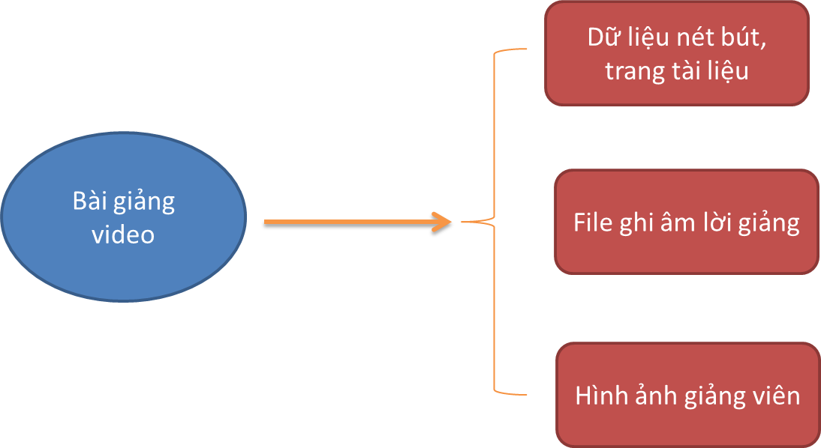
Giải pháp
Mô hình hóa dữ liệu video
Tọa độ nét bút, thứ tự trình chiếu bài giảng được lưu trữ dưới định dạng xml
Lời giảng được ghi âm với định dạng mp3
Hình ảnh của người thầy
6/23
Notes:
Đề tài nhấn mạnh vaoaf 2 loại hình bài giảng chính (phổ biến)
+ Viết tay
+ tài liệu (pdf)
→ với dạng mô hình hóa này, dễ dàng chèn giữa bài giảng bằng các bài kiểm tra ngắn, hay 1 loại hình tương tác sinh động khác của người thầy.

Slide 7
Giải pháp
Tăng tính tương tác trong bài giảng
Chèn xen giữa bài giảng một bài kiểm tra tương tác
Có thể thêm những video, ảnh minh họa cho bài giảng
Hỏi đáp ngay sau mỗi chương, module bài giảng
7/23

Slide 8
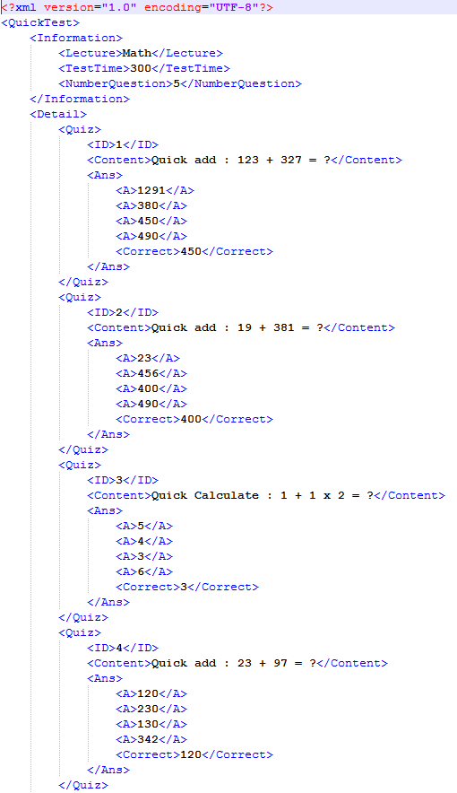
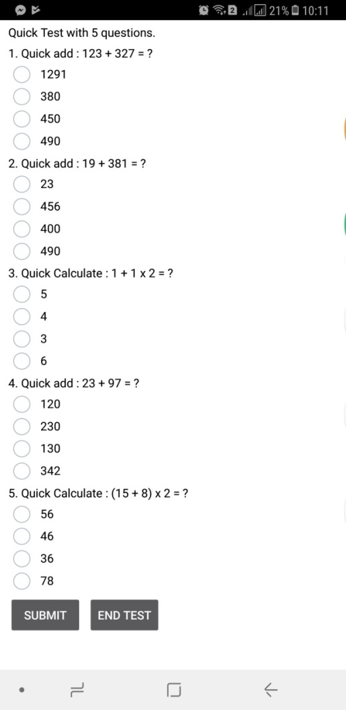
Giải pháp
Mô hình hóa dữ liệu video : Bài kiểm tra trắc nghiệm
Bài trắc nghiệm
8/23

Slide 9



Định hướng công nghệ
03
02
Chia sẻ mã nguồn tốt (75%)
Hỗ trợ nhiều nền tảng
Hỗ trợ ứng dụng thương mại
IDE đa chức năng
Hỗ trợ kiểm thử
01
Thiếu nhiều thành phần giao diện cho Android
Không hỗ trợ window phone
Ít hỗ trợ ứng dụng thương mại
Hạn chế trong chia sẻ mã nguồn
Mã HTML, Js tạo ra khá nặng
Chưa quen thuộc với nhà thiết kế web
Cộng đồng phát triển còn ít
9/23
Notes:
Apche cordova (Phone gap): la hybrid application sử dụng HTML, CSS và Javascript.l
+ Hiệu suất của hybrid app thì sẽ chậm hơn các native app, nên chúng ta không dùng Cordova để xây dựng các ứng dụng lớn, yêu cầu nhiều dữ liệu và chức năng.
+ Các plugin có thể không tương thích với một số thiết bị và nền tảng. Một số API cũng chưa được hỗ trợ để giao tiếp với thiết bị.
+ Cộng đồng phát triển còn khá ít.
React Native : là framework giúp lập trình viên viết ứng dụng Native chỉ bằng Javascript, gồm 2 phần view và xử lý. View sẽ chuyển từ js -> native UI, xử lý trực tiếp bằng js
+ Vẫn còn thiếu các component view cho Android: Map, Modal, Slider, Spinner hoặc các module như Camera Roll, Media, PushNotificationIOS.
+ React Native không thể build được ứng dụng “quá phức tạp” nếu bạn không biết Swift/Objecive-C, Java

Slide 10
PDFjs
muPDF
02
01
Mã nguồn mở
Hỗ trợ đa nền tảng
Dễ cài đặt
Hỗ trợ hiển thị tốt PDF trên android
Mã nguồn mở
Không hỗ trợ đa nền tảng

Slide 11
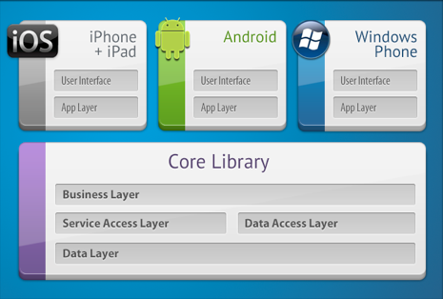
Định hướng công nghệ
Hỗ trợ đa nền tảng : Xamarin Form – Portable Class Library
Biên dịch ra các dll, hoạt động trên từng nền tảng
Vừa nhúng được shared code và native code
PCL project này có thể được tham chiếu dễ dàng bởi các project khác.
Hỗ trợ mô hình MVVM, ngôn ngữ thiết kế giao diện XAML
Có hầu hết các đối tượng giao diện quen thuộc, có thể tùy biến
11/23
Notes:
Data Layer : CSDL, thao tác với dữ liệu, files, chỉ được sử dụng bởi Data Access Layer
Data Acess Layer : Gồm các API hỗ trợ truy cập, thêm sửa xóa dữ liệu. Các apis này đc sử dụng bởi các tầng trên
Service Access Layer : Thưc hiệ chức năng liên kết các dịch vụ bên ngoài, bên thứ 3 cung cấp
Bussiness Layer : Bao gồm các thực thể, model, cấu trúc đối tượng (M)
App layer : Chưa các lớp sử dụng đến các API đặc thù từng nền tảng (VM)
User interface : ĐỊnh nghĩa thành phần giao diện (V)

Slide 12
Định hướng công nghệ
Hiển thị bài giảng viết tay
SkiaSharp
Spen SDK
03
.Net Framework
02
Hỗ trợ đa nền tảng tốt
Mã nguồn mở
Render cả 2D và 3D
01
Thư viện phát triển cho thiết bị samsung
Không hỗ trợ cho dòng điện thoại khác
Hỗ trợ thư viện drawing rất mạnh
Không sử dụng được trong ứng dụng di động
12/23

Slide 13
Định hướng công nghệ
Hiển thị bài giảng PDF
PDFjs
muPDF
02
01
Mã nguồn mở
Hỗ trợ đa nền tảng
Dễ cài đặt
Hỗ trợ hiển thị tốt PDF trên android
Mã nguồn mở
Không hỗ trợ đa nền tảng
13
13/23

Slide 14
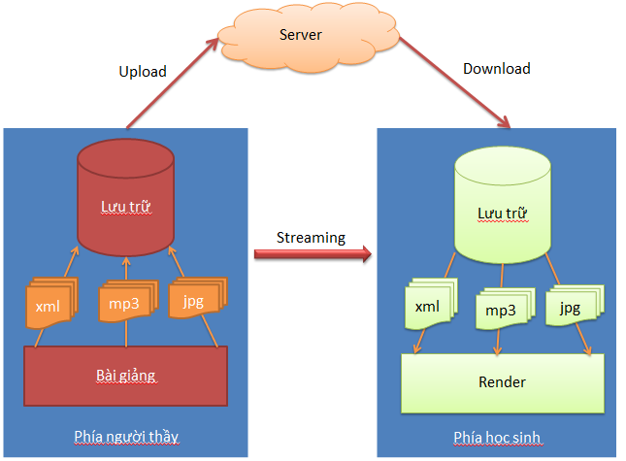
Xây dựng ứng dụng
Mô hình hệ thống
14/23

Slide 15
Xây dựng ứng dụng
Các chức năng chính
Liệt kê bài giảng
Download, quản lý bài giảng
Hiển thị bài giảng viết tay
Hiển thị bài giảng PDF
Quản lý đăng nhập
Tương tác học viên trong quá trình học
15/23

Slide 16
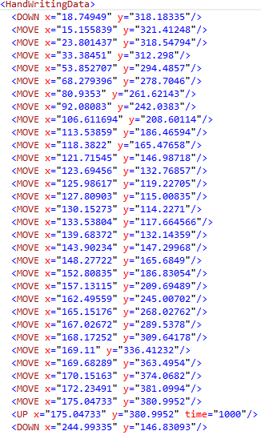
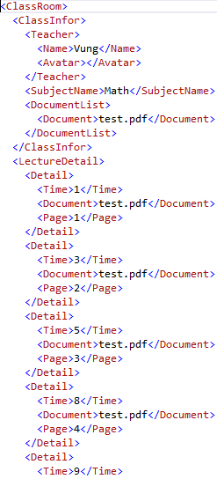
Xây dựng ứng dụng
Mô hình hóa dữ liệu video : Dữ liệu bài giảng
16/23

Slide 17
Xây dựng ứng dụng
Cấu hình cài đặt
Dung lượng binary : 20Mb
Cài đặt trên thiết bị Samsung Galaxy Note8
Hệ điều hành Android 7.1.1
17/23

Slide 18
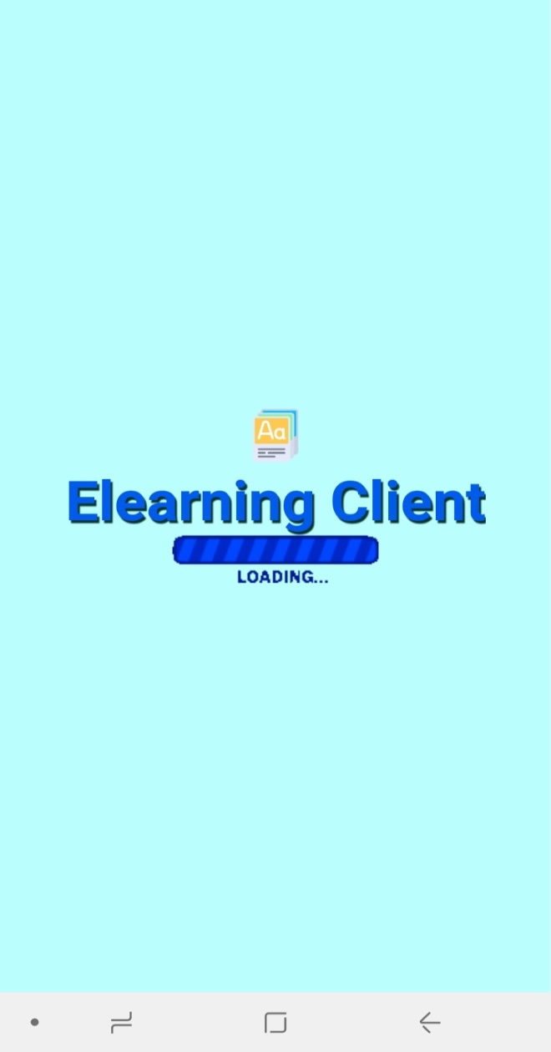
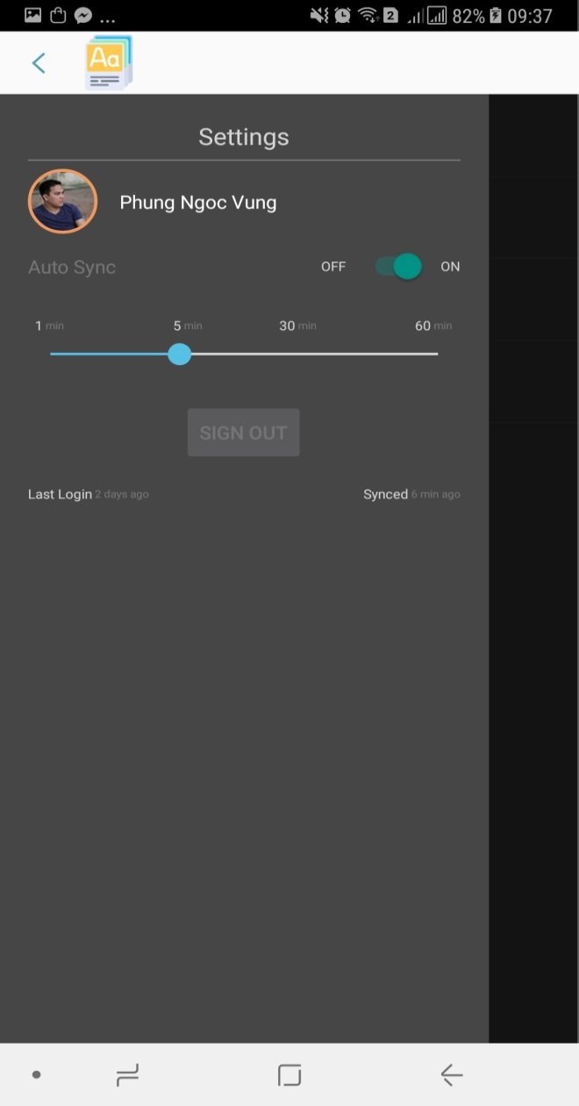
Màn hình ứng dụng
Chào mừng
Thông tin tài khoản
18/23

Slide 19
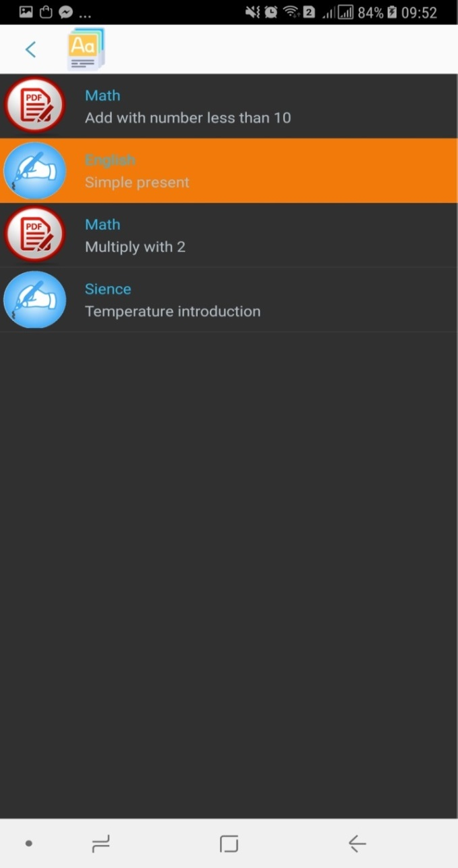
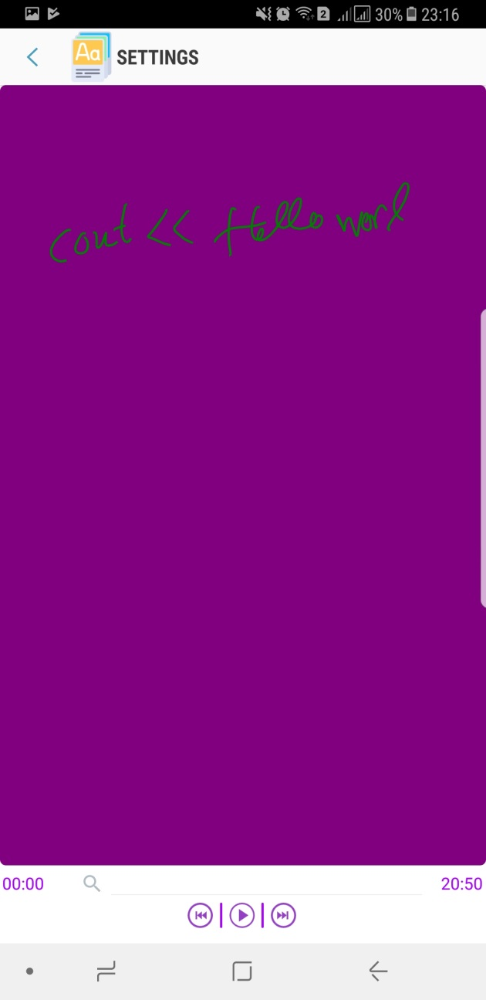
Màn hình ứng dụng
Danh sách bài giảng
Bài giảng viết tay
19/23

Slide 20
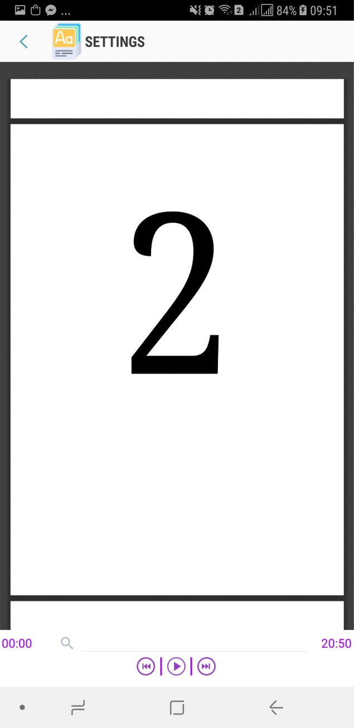

Màn hình ứng dụng
Bài giảng PDF
Bài trắc nghiệm
20/23

Slide 21
Kết luận và hướng phát triển
Kết quả đạt được
Mô hình được dữ liệu, giải quyết được các vấn đề về dung lượng dữ liệu, truyền tải, tăng tính tương tác.
Hỗ trợ được các loại bài giảng thông dụng là viết tay và bài giảng với tài liệu
Giao diện hiển thị mượt mà
Hỗ trợ được 2 nền tảng thông dụng là Android và iOS
Định hướng phát triển
Hỗ trợ hiển thị trên nền web
Hỗ trợ việc học trực tuyến trong mạng internet
21/23

Slide 22
Thank You!
22/23

Slide 23
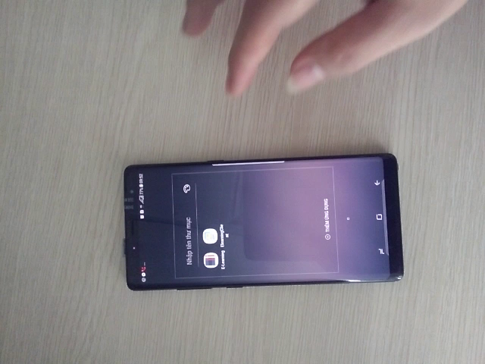
Demo - Bài giảng PDF
23/23

Slide 24
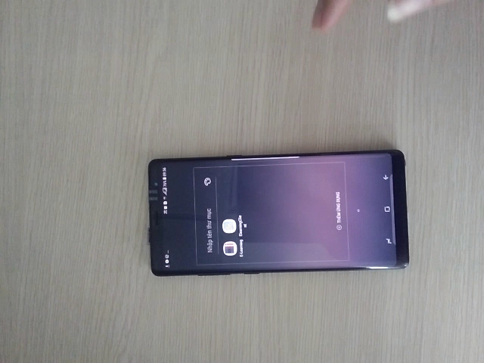
Demo - Bài giảng viết tay
24/23

